Slide 1
Extensiones
MIME

Slide 2
Integrantes:
Adrián Huaylla Arturo
Flores Garcia Pablo Nataniel
Soria Lopez Clara

Slide 3
INTRODUCCIÓN
MIME (Multipurpose Internet Mail Extensions, Extensiones Multipropósito de Correo de Internet) es un estándar propuesto en 1991 por Bell Communications.
Para expandir las capacidades limitadas del correo electrónico y en particular para permitir la inserción de documentos (como imágenes, sonido y texto) en un mensaje, expresando el tipo del contenido y tipo de código mediante encabezados.

Slide 4
Las extensiones de MIME soportan:
Texto en conjuntos de caracteres distintos de ASCII
Adjuntos que no son de tipo texto.
Cuerpos de mensajes con múltiples partes (multi-part).
Información de encabezados con conjuntos de caracteres distintos de ASCII.
Capacidad de enviar múltiples adjuntos en un solo mensaje.
Longitud ilimitada del mensaje.
Uso de texto enriquecido (diseños, fuentes, colores, etc.).

Slide 5
Los tipos de contenido definidos por el estándar MIME tienen gran importancia también fuera del contexto de los mensajes electrónicos.
Por ejemplo, HTTP requiere que los datos sean transmitidos en un contexto de mensajes tipo e-mail aunque los datos pueden no ser un e-mail propiamente dicho.
En la actualidad ningún programa de correo electrónico o navegador de Internet puede considerarse completo si no acepta MIME en sus diferentes facetas (texto y formatos de archivo).

Slide 6
CAMPOS DE CABECERA
Versión de MIME, es la versión de MIME estándar usada en el mensaje.
Tipo de contenido, describe el tipo y el subtipo de datos.
Codificación de transferencia de contenido, define la codificación usada en el cuerpo del mensaje.
Identificación de contenido, representa una identificación única para cada segmento del mensaje.
Descripción de contenido, proporciona información adicional sobre el contenido del mensaje.
Disposición de contenido, define la configuración de los adjuntos, particularmente el nombre vinculado al archivo, usando el atributo nombre del archivo.

Slide 7
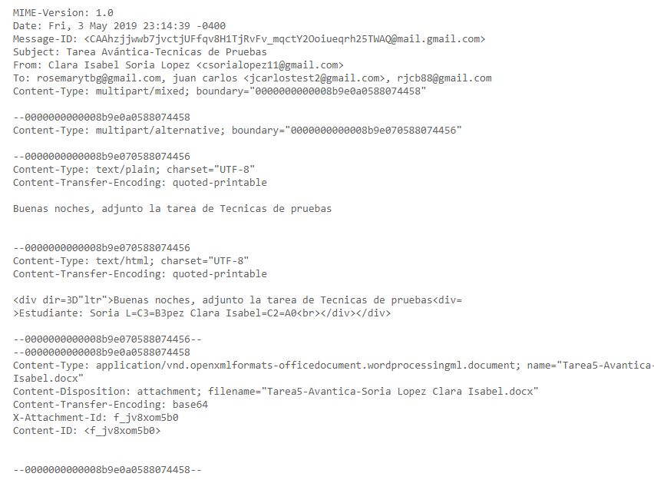
Versión
Tipo de Contenido
Codificación de Transferencia de Contenido
Disposición de Contenido
ID del contenido

Slide 8
Tipos de Contenido
Los tipos de MIME, usados en el encabezado Tipo de contenido, se usan para clasificar los documentos adjuntos de un correo electrónico. Tipo de contenido:
tipo_mime_principal/subtipo_mime
Por ejemplo, una imagen GIF tiene el siguiente tipo de MIME:
Tipo de contenido: image/gif

Slide 9
Algunos ejemplos...
texto: datos textuales legibles
text/plain text/html
2. imagen: datos binarios que representan imágenes digitales
image/jpeg
image/gif
image/png
3. audio: datos de sonido digital
audio/basic
audio/wav
4. aplicación, otros datos binarios
application/octet-stream
application/pdf

Slide 10
Tipos De MIME
TIPO MIME | TIPO ARCHIVO | EXTENCION ASOCIADA
application/pdf | Archivos Adobe Acrobat | pdf
application/javascript | Archivos JavaScript | js
audio/mpeg | Archivo de audio MPEG | mpg,mp3
audio/x-wav | Archivos de audio Wav | wav
image/jpeg | Imágenes Jpeg | jpg, jpeg, jpe
imagen/png | Imágenes PNG | png
text/css | Hoja de estilo | css
video/mpeg | Vídeos MPEG | mpeg, mpg, mpe

Slide 11
Tipos De Codificación
El header Content-Transfer-Encoding identifica el tipo de codificación utilizada en los datos. El sistema de transferencia de correo tradicional sólo transporta datos en ASCII de 7 bits y las líneas pueden tener una longitud de hasta 1000 bytes.
Para garantizar que los datos generados por MIME pasen a través de gateways que sólo soportan ASCII de 7 bits, los datos puede ser codificados.

Slide 12
7bit: Datos en US ASCII. No se hace ningún tipo de codificación sobre los datos en US ASCII.
8bit: Datos en octetos. No se ha realizado ninguna codificación. Los datos son binarios y la longitud de la línea es menor a 1000 bytes de longitud.
binary: Los datos son binarios pero la longitud de la línea puede exceder los 1000 bytes. Realmente no hay diferencia entre binary y 8bit exceptuando la longitud de línea; ambos tipos de datos son flujos de bytes (octetos) no codificados. MIME no manipula los datos en flujo de bytes no codificados.

Slide 13
quoted-printable: Datos tipo texto codificados. Esta técnica de codificación manipula datos que están compuestos, en su mayor parte, de texto ASCII para impresión. El texto ASCII es enviado no codificado y aquellos bytes con valores superiores a 127 o menores que 33 son codificados como cadenas construidas con el signo igual ("=") seguido por el el valor hexadecimal del byte (Por ejemplo el ASCII del caracter "form feed", cuyo valor hexadecimal es 0C, es enviado como =0C).
x-token: Datos codificados especialmente. Permite a los desarrolladores de software crear su técnica de codificación privada. Si lo hacen, el nombre de la técnica de codificación debe comenzar con X-.

Slide 14
base64: Datos binarios codificados. Esta técnica de codificación puede ser utilizada sobre cualquier flujo de bytes. Tres octetos de datos son codificados como cuatro caracteres de 6 bits, que incrementan el tamaño del archivo en un tercio. Los caracteres de 6 bits son un subconjunto de 64 caracteres US ASCII escogidos porque pueden ser manipulados por cualquier tipo de sistema de correo. La longitud de línea máxima en base64 es de 76 caracteres.
---------------------------------------------------------------------------------------------
Datos originales H i !
---------------------------------------------------------------------------------------------
como 3 bytes de 8 bits 01001000 01101001 00100001
---------------------------------------------------------------------------------------------
separados en 4 bytes de 6 bits 010010 000110 100100 100001
---------------------------------------------------------------------------------------------
transmitidos como octetos 00010010 00000110 00100100 00100001
---------------------------------------------------------------------------------------------
datos codificados S G k h
---------------------------------------------------------------------------------------------

Slide 15
Mensajes Compuesto
Con el tipo de MIME "de varias partes", el estándar MIME permite mensajes compuestos, es decir mensajes que incluyen adjuntos múltiples, que incluso se pueden jerarquizar. Para hacerlo, MIME permite un estándar llamado frontera.

Slide 16
Mensajes Compuesto
Es una cadena arbitraria definida como un atributo en el encabezado Tipo de contenido:
Content-type: multipart/mixed; boundary="frontera"
This is a multi-part message in MIME format.
--frontera
Content-type: text/plain
Este es el cuerpo del mensaje
--frontera
Content-type: application/octet-stream
Content-transfer-encoding: base64
PGh0bWw+CiAgPGhlYWQ+CiAgPC9oZWFkPgogIDxib2R5PgogICAgPHA+RXN0ZSBlcyBlbCBjdWVy
cG8gZGVsIG1lbnNhamU8L3A+CiAgPC9ib2R5Pgo8L2h0bWw+Cic=\
--frontera--

Slide 17
Mensajes Compuesto
Cada separador delimita una porción de contenido que comienza con los encabezados:
Tipo de contenido.
Codificación de contenido.
Es esencial que el valor de este separador no se encuentre dentro del contenido del mensaje.

Slide 18
Mensajes Compuesto
Existen varios tipos de separadores, por ejemplo:
multipart/mixed, que define una serie de elementos múltiples.
multipart/alternative, que define alternativas para la misma información, como un mensaje en formato de texto o HTML.
multipart/parallel, que define datos presentes al mismo tiempo
multipart/signed, que define una firma digital para los datos del mensaje.
multipart/related, que define los datos relacionados.

Slide 19
S / MIME
S/MIME (Secure / Multipurpose Internet Mail Extensions, del inglés, Extensiones de Correo de Internet de Propósitos Múltiples / Seguro) es un estándar para criptografía de clave pública y firmado de correo electrónico encapsulado en MIME.

Slide 20
S / MIME
S/MIME provee los siguientes servicios de seguridad criptográfica para aplicaciones de mensajería electrónica:
Autenticación, integridad y no repudio (mediante el uso de firma digital).
Privacidad y seguridad de los datos (mediante el uso de cifrado).

Slide 21
S / MIME
La entidad MIME completa se cifra y se empaca en un objeto que luego se inserta en una entidad MIME:
application/pkcs7-mime.
Content-Type: application/pkcs7-mime;
smime-type=enveloped-date;
name=smime.p7m

Slide 22
S / MIME
La funcionalidad S/MIME está construida en la mayoría de los clientes de correo electrónico modernos y son capaces de interoperar entre ellos.
A lo largo de los años, varias empresa de primer nivel también han tomado conciencia de la importancia de cifrar los correos electrónicos.

Slide 23
S / MIME
Google, por ejemplo, ya cifra los mensajes que se envían a Gmail, y tanto Facebook como AOL han seguido sus pasos implantando medidas similares. Incluso Microsoft, compañía que aloja un gran número de servicios de correo, ya ha protegido sus cuentas mediante sistemas de cifrado de correo electrónico.

Slide 24
Conclusiones
Antes de que se estableciera MIME no era posible crear ni leer mensajes que no fueran de texto de una manera fácil, ahora con el estándar MIME, se puede enviar distinto tipo de contenido a través de un correo electrónico sin limite de caracteres.

Slide 25
Gracias...

